Slide 1

UNIÃO NORTE BRASILEIRA

Slide 2

UNIÃO NORTE BRASILEIRA

Slide 3

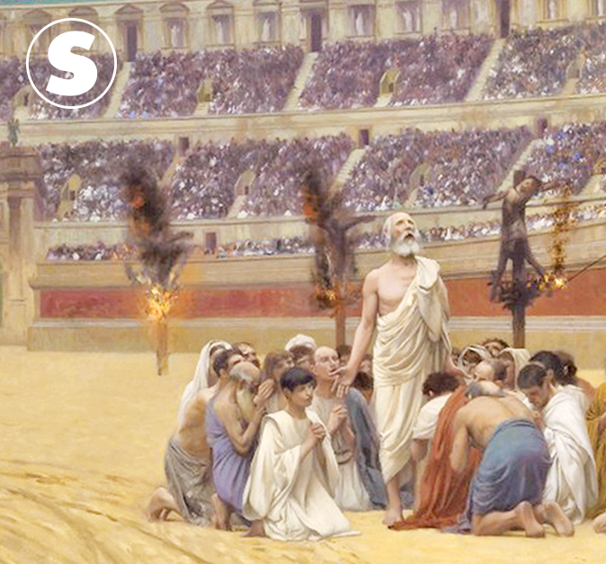
Apocalipse 13 resgata várias imagens extraídas diretamente de Daniel 7, - A perseguição de Roma ao povo de Deus no passado.
- A tentativa da Roma de mudar a lei.
Notes:
Apocalipse 13 resgata várias imagens extraídas diretamente de Daniel 7, inclusive a perseguição de Roma ao povo de Deus no passado, como vimos nos capítulos anteriores. Assim como destruiu os santos no passado (Daniel 7:25, ARC), Roma irá “guerrear contra os santos” (Apocalipse 13:7, NVI). O mesmo verso que retrata essa perseguição (Daniel 7:25) também fala sobre tentativa de Roma de mudar a lei. E o ponto de controvérsia final sobre a lei está justamente na mensagem enfatizada na proclamação dos três anjos: a adoração Àquele “que fez
o céu, a terra, o mar e as fontes das águas” (Apocalipse 14:7), ou seja, o quarto mandamento.

Slide 4


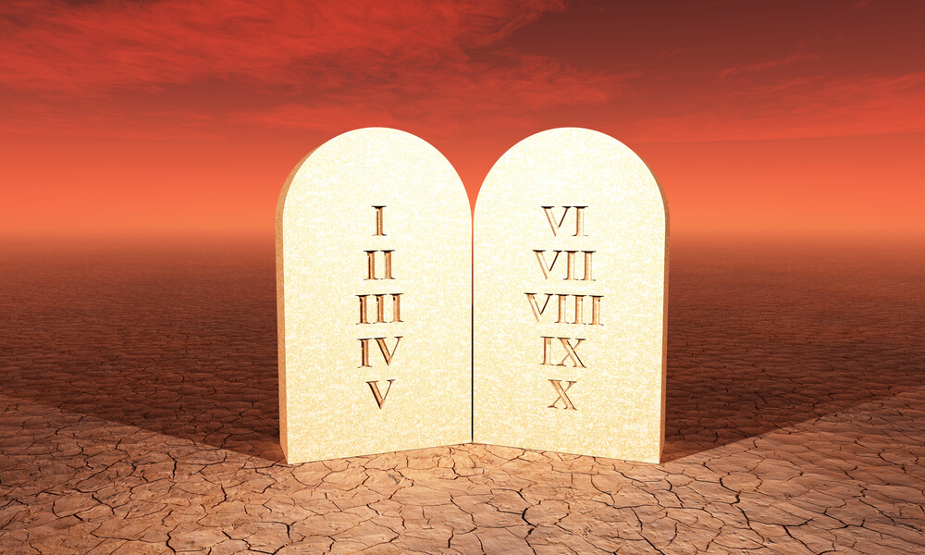
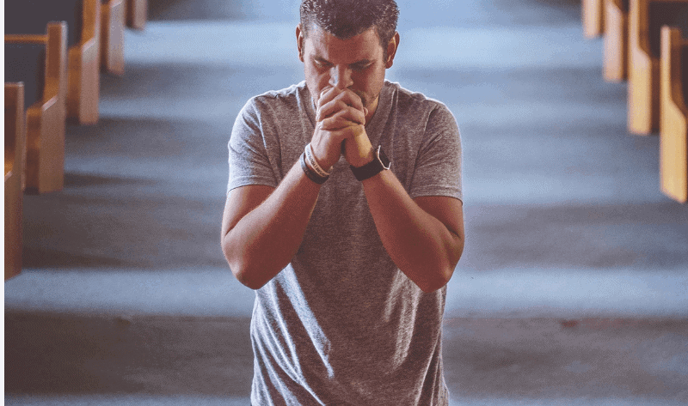
“Aqui está a perseverança dos santos, os que guardam os mandamentos de Deus e a fé em Jesus” (Apocalipse 14:12).
Notes:
A questão se torna mais clara porque, logo após advertir contra a falsa adoração, a mensagem do terceiro anjo retrata o povo de Deus da seguinte forma: “Aqui está a perseverança dos santos, os que guardam os mandamentos de Deus e a fé em Jesus” (Apocalipse 14:12). Em contraste direto com aqueles que adoram a besta e sua imagem, o povo de Deus é caracterizado como aqueles que, além de ter “a fé em Jesus”, guardam os mandamentos de Deus, os quais incluem o mandamento que aponta para Ele como o Criador!

Slide 5

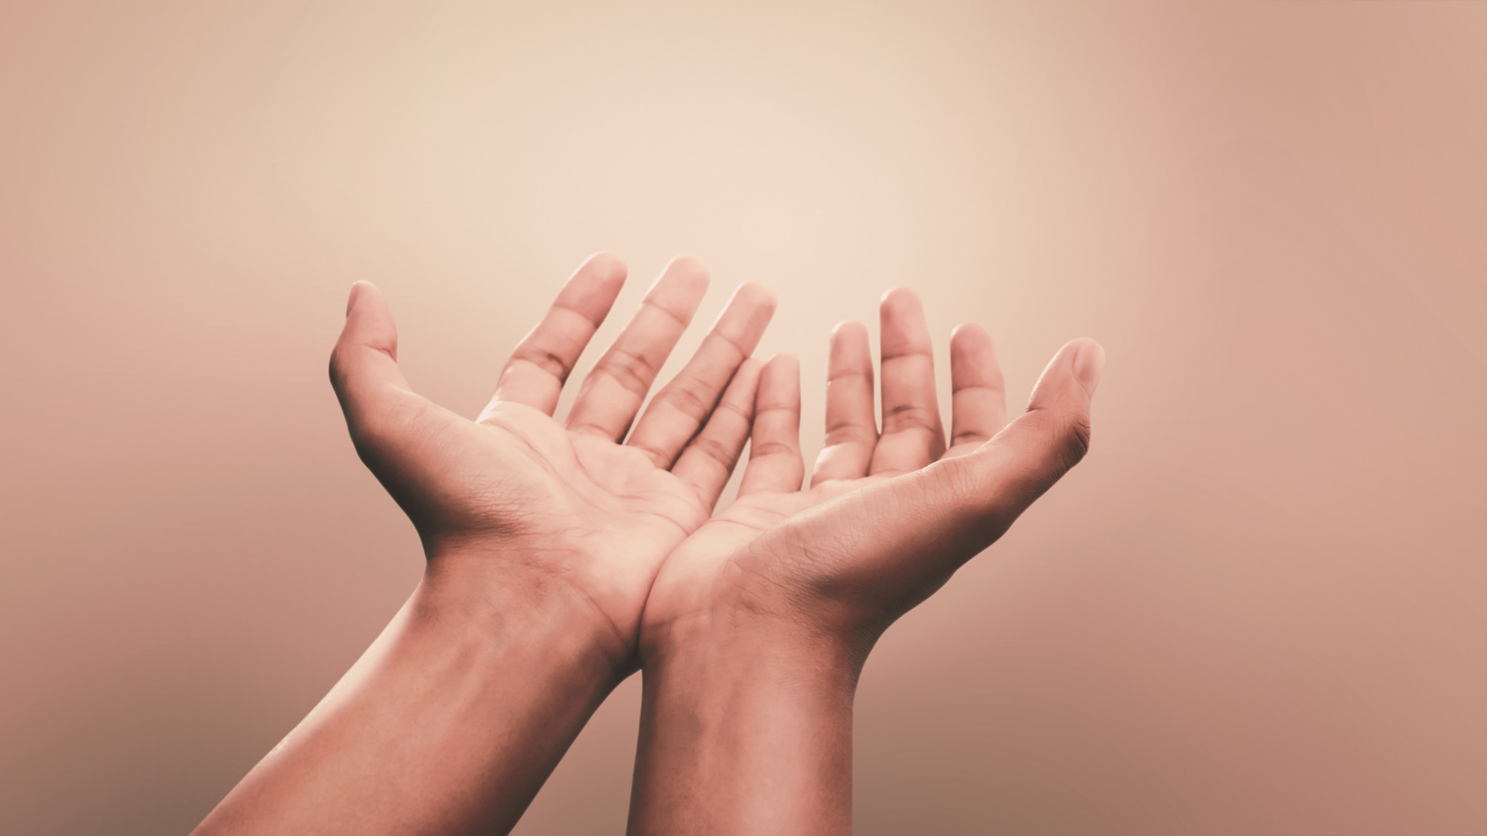
ADORAR O CRIADOR?
OU ADORAR A BESTA E A SUA IMAGEM?
Adoramos a Deus porque, sendo o Criador, só Ele é digno de adoração (Apocalipse 5:9)
Notes:
Adorar o Criador? Ou adorar a besta e a sua imagem? A questão de adorar a besta e a sua imagem ou adorar o Criador Jesus (confira João 1:1-3;
Hebreus 1:1, 2; 1 Coríntios 8:6; Colossenses 1:15-17) de fato pode ser manifestada abertamente na questão do sábado versus domingo? De que outra forma? Adoramos a Deus porque, sendo o Criador, só Ele é digno de adoração (Apocalipse 5:9). Não há um símbolo mais elementar de Deus como Criador do que o sábado, o sétimo dia – abençoado e
Mudanças Repentinas 73
santificado na própria criação. Logo, um poder humano tentar mudar e usurpar o sinal mais básico (o sétimo dia, o sábado) da doutrina mais básica (a criação) é o mesmo que tentar usurpar autoridade do Senhor como Criador. É uma clara tentativa do ser humano de se colocar no lugar que pertence unicamente a Deus.

Slide 6

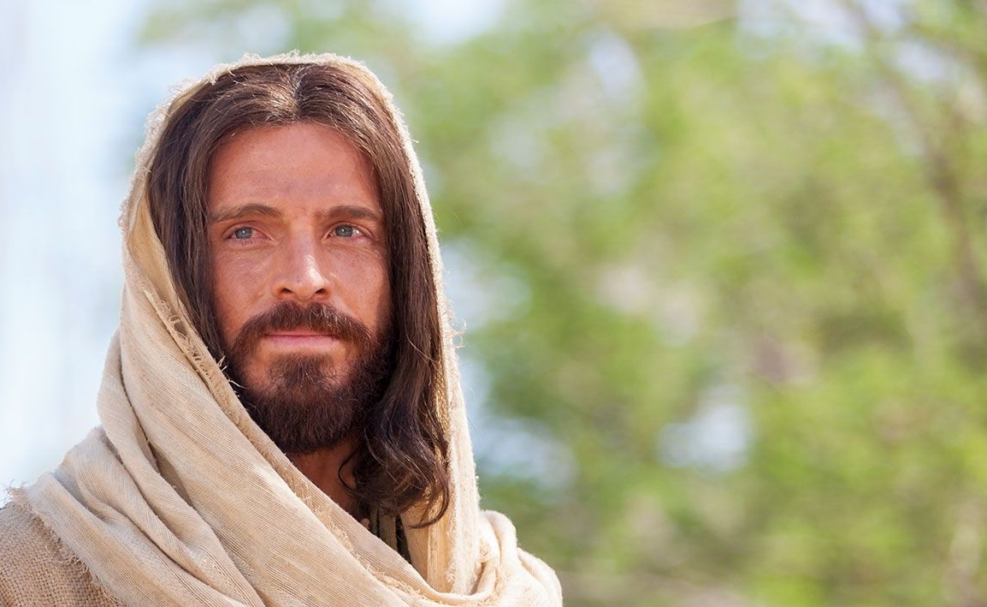
Qual é a importância de adorar o Criador no cristianismo?
É de importância tão fundamental que Deus ordena que um sétimo de nossa vida, semanalmente, seja dedicado para nos lembrar desse fato, como já vimos.
Notes:
Qual é a importância de adorar o Criador no cristianismo? É de importância tão fundamental que Deus ordena que um sétimo de nossa vida, semanalmente, seja dedicado para nos lembrar desse fato, como já vimos. É por isso que a controvérsia acerca da adoração – adorar a besta e a sua imagem (o poder que tentou mudar o sábado) ou adorar o Criador – não poderia girar em torno de outra coisa além do dia que Deus estabeleceu como memorial a Ele como Criador. Tudo isso contrasta com o dia que o poder humano instituiu em seu lugar

Slide 7
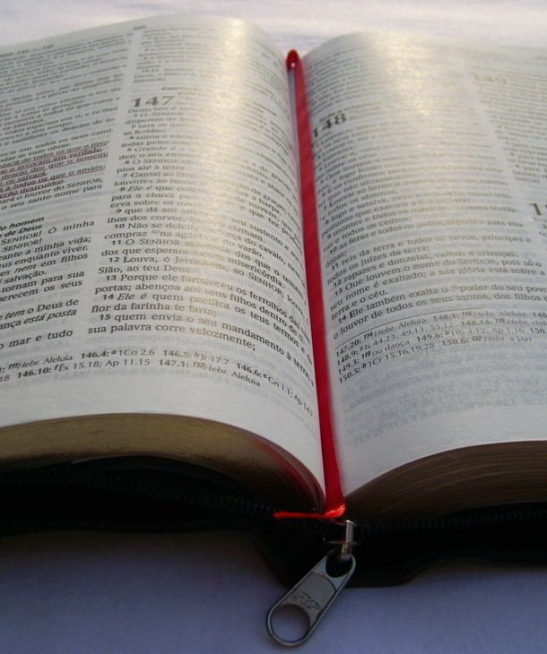
Perseguir e matar pessoas por causa do sétimo dia?
Isso poderá mesmo acontecer?
Notes:
Perseguir e matar pessoas por causa do sétimo dia? Isso poderá mesmo acontecer? Bem, já aconteceu! Os próprios evangelhos nos apresentam
essa realidade: aqueles que promoviam a tradição humana queriam matar por causa do sétimo dia.

Slide 8
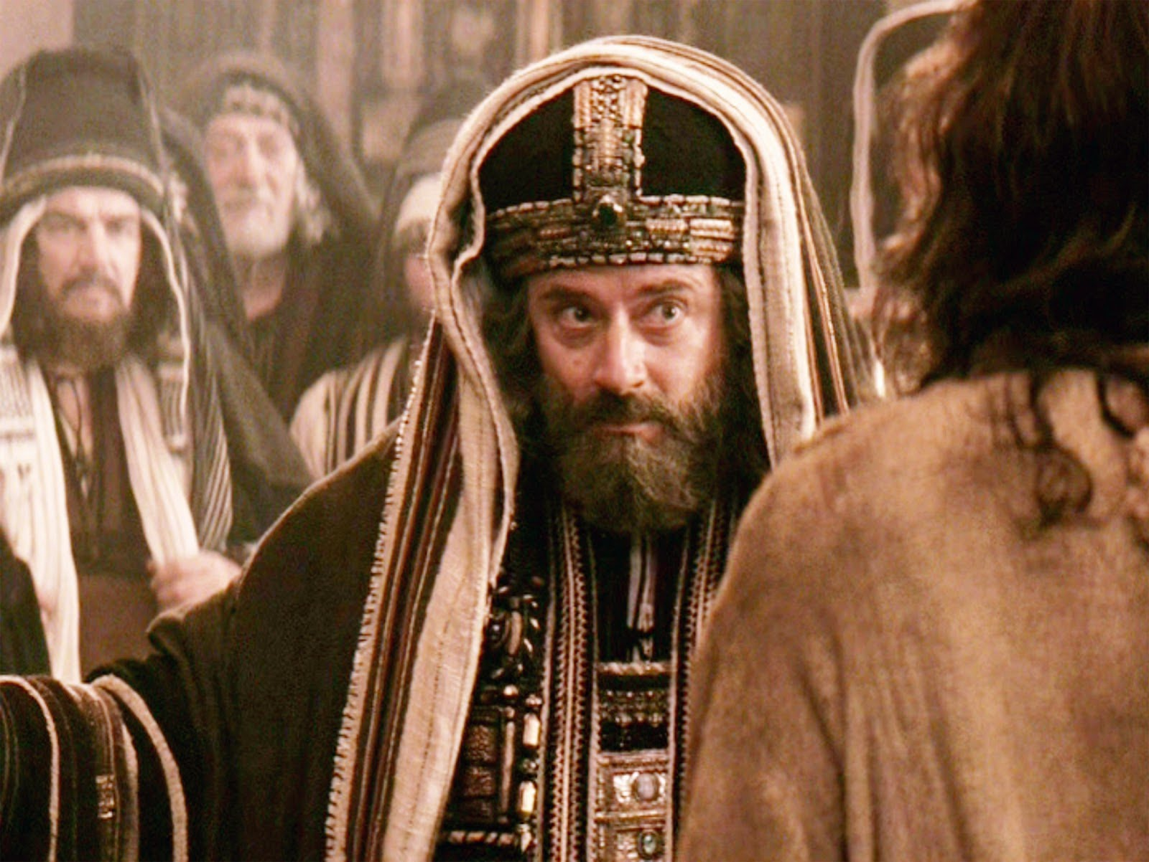
após outra cura milagrosa no sábado, os
líderes religiosos “perseguiram Jesus e procuravam matá-Lo, porque fazia essas coisas no sábado”
(João 5:16, ARC)
Notes:
Tendo Jesus saído dali, entrou na sinagoga deles. Achava-se ali um homem que tinha uma das mãos ressequida. Então, a
fim de o acusar, perguntaram a Jesus: É lícito curar no sábado? Ao que lhes respondeu: Quem de vocês será o homem que, tendo uma ovelha, e, num
sábado, esta cair numa cova, não fará todo o esforço para tirá-la dali? Ora, quanto mais vale um homem do que uma ovelha! Logo, é lícito nos sábados
fazer o bem. Então Jesus disse ao homem: – Estenda a mão. O homem estendeu a mão, e ela foi restaurada e ficou sã como a outra” (Mateus 12:9-13).
Como os líderes religiosos reagiram a essa expressão extraordinária de poder divino? “Mas os fariseus, saindo dali, conspiravam contra Ele, procurando ver como O matariam” (v. 14). Matar Jesus? Morte por causa do sétimo dia? Em João 5:1 a 16, após outra cura milagrosa no sábado, os
líderes religiosos “perseguiram Jesus e procuravam matá-Lo, porque fazia essas coisas no sábado” (v. 16, ARC)

Slide 9
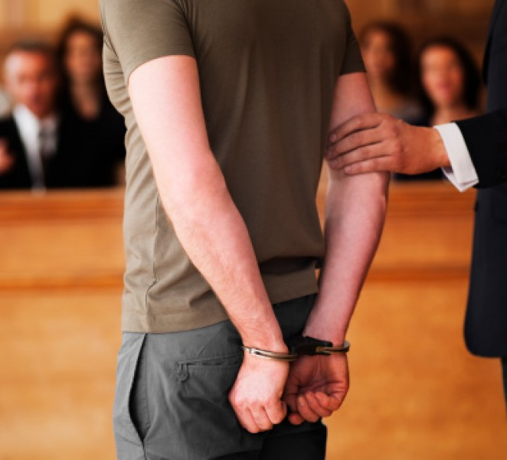
Embora a questão específica não seja a mesma que o mundo enfrentará nos dias finais é uma situação próxima o suficiente:
A LEI HUMANA VERSUS A LEI DE DEUS
Notes:
Procurar matar por causa do sábado? Morte por causa de uma tradição humana versus o sétimo dia? Exatamente! Embora a questão específica
não seja a mesma que o mundo enfrentará nos dias finais, é uma situação próxima o suficiente: a lei humana versus a lei de Deus e, nos dois casos, a parte da
lei divina em questão é o mandamento do sábado, o único que mostra a base da razão para adorar somente ao Deus Criador – e nada nem ninguém mais.

Slide 10
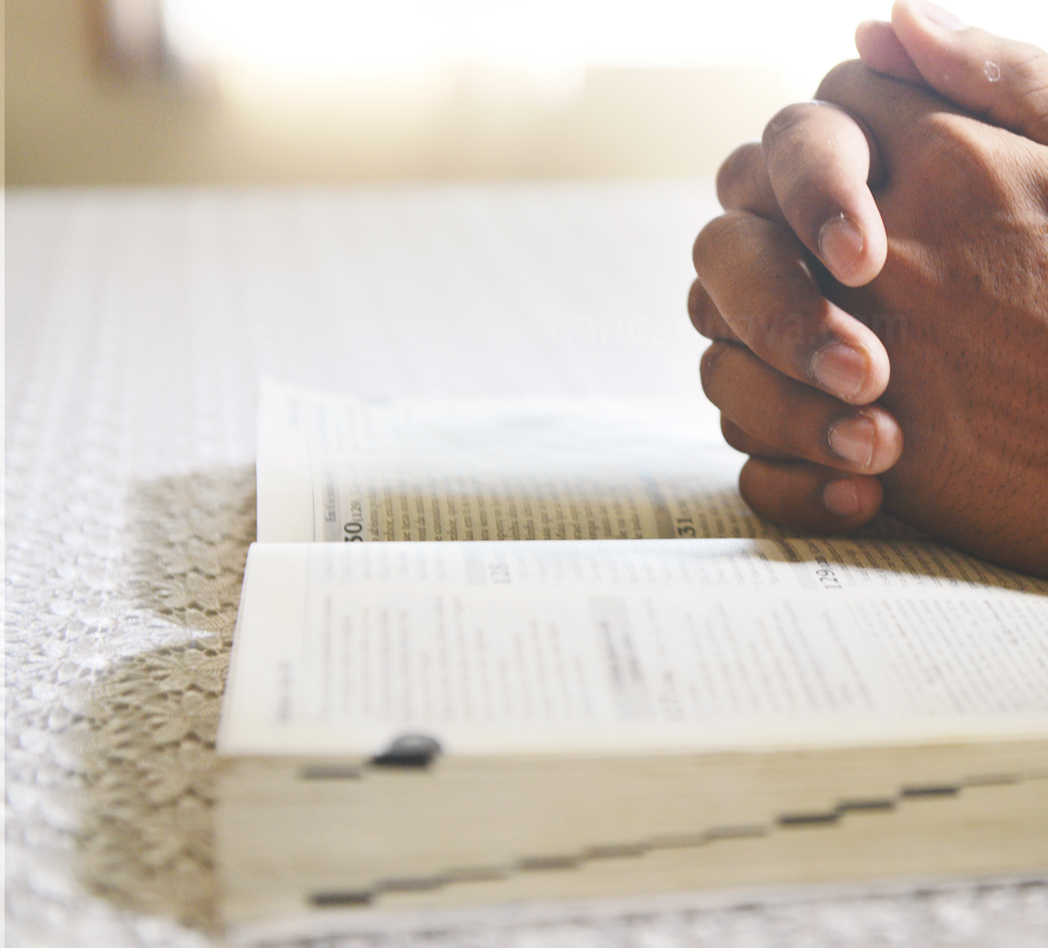
Na vida de Jesus, podemos encontrar pistas do que enfrentarão aqueles que guardam os mandamentos de Deus e a fé em Jesus.
A tradição humana em conflito com a lei de Deus.
Notes:
Logo, na vida de Jesus, podemos encontrar pistas do que enfrentarão aqueles “que guardam os mandamentos de Deus e a fé
em Jesus” (Apocalipse 14:12): a tradição humana em conflito com a lei de Deus.
De que modo essa ideia – da marca da besta centrada na contrafação do sábado bíblico, o sétimo dia da semana, pelo estabelecimento da tradição humana,
o primeiro dia – se harmoniza com a advertência acerca do poder no tempo do fim que “a todos, os pequenos e os grandes, os ricos e os pobres, os livres e os escravos, faz com que lhes seja dada certa marca na mão direita ou na testa, para que ninguém possa comprar ou vender, senão aquele que tem a marca, o nome da besta ou o número do seu nome” (Apocalipse 13:16, 17)?

Slide 11
“a todos, os pequenos e os grandes, os ricos e os pobres, os livres e os escravos, faz com que lhes seja dada certa marca na mão direita ou na testa, para que ninguém possa comprar ou vender, senão aquele que tem a marca, o nome da besta ou o número do seu nome” (Apocalipse 13:16,17)
Notes:
Logo, na vida de Jesus, podemos encontrar pistas do que enfrentarão aqueles “que guardam os mandamentos de Deus e a fé
em Jesus” (Apocalipse 14:12): a tradição humana em conflito com a lei de Deus.
De que modo essa ideia – da marca da besta centrada na contrafação do sábado bíblico, o sétimo dia da semana, pelo estabelecimento da tradição humana,
o primeiro dia – se harmoniza com a advertência acerca do poder no tempo do fim que “a todos, os pequenos e os grandes, os ricos e os pobres, os livres e os escravos, faz com que lhes seja dada certa marca na mão direita ou na testa, para que ninguém possa comprar ou vender, senão aquele que tem a marca, o nome da besta ou o número do seu nome” (Apocalipse 13:16,17)?

Slide 12

Antes de os filhos de Israel entrarem na terra prometida, Moisés os advertiu diversas vezes contra a falsa adoração e os relembrou dos mandamentos de Deus, ou seja, da Sua lei. Então declarou:
“Ponham estas Minhas palavras no seu coração e na sua alma. Amarrem-nas como sinal na mão, para que sejam por frontal entre os olhos”
(Deuteronômio 11:18).
Notes:
Ao longo dos séculos, muita especulação surgiu acerca do que significa a “marca na mão direita ou na testa”. Seguindo, porém, o princípio de que o Antigo Testamento detém a chave para a interpretação de Apocalipse, podemos encontrar alguns indícios do que o Apocalipse quer dizer aqui.
Antes de os filhos de Israel entrarem na terra prometida, Moisés os advertiu diversas vezes contra a falsa adoração e os relembrou dos mandamentos de Deus, ou seja, da Sua lei. Então declarou: “Ponham estas Minhas palavras no seu coração e na sua alma. Amarrem-nas como sinal na mão, para que sejam por frontal entre os olhos” (Deuteronômio 11:18).

Slide 13
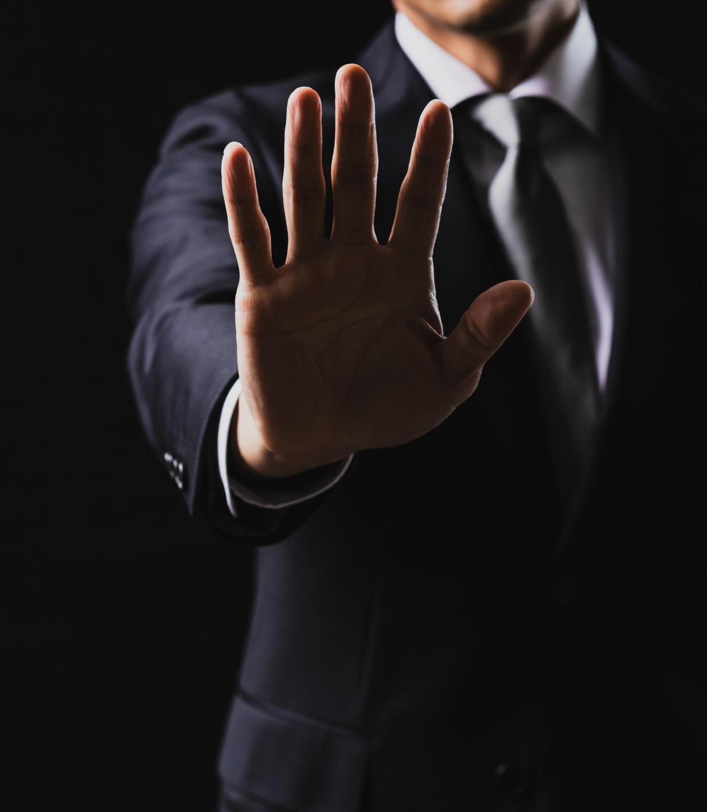
A “marca na mão direita ou na testa”, recebida pelos seguidores da besta, representa a fidelidade de seus seguidores à contrafação dos mandamentos divinos, especialmente à mudança naquele que identifica o Deus Criador.
Notes:
Não sabemos de que forma exata eles deveriam amarrar as palavras de Deus na mão e entre os olhos (a prática moderna de usar tefilins enrolados, comum entre os judeus religiosos, é uma interpretação). Mas eles deveriam guardar essas palavras, a lei de Deus, “no seu coração e na sua alma”. Essa adesão fiel à lei de Deus deveria se manifestar pelas palavras colocadas na mão, que simbolizavam os feitos e as ações; e na cabeça, que representavam o conhecimento da lei de Deus. Desse modo, a “marca na mão direita ou na testa”, recebida pelos seguidores da besta, representa a fidelidade de seus seguidores à contrafação dos mandamentos divinos, especialmente à mudança naquele que identifica o Deus Criador. Esse fato distingue os que adoram a besta e a sua imagem daqueles que “guardam os mandamentos de Deus e a fé em Jesus” (Apocalipse 14:12).

Slide 14
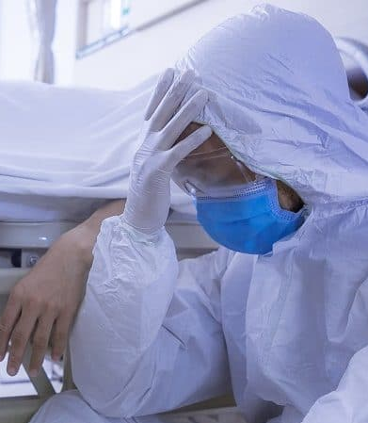
A pandemia da covid-19 nos ensinou alguma coisa, é que o nosso mundo – o planeta inteiro – pode mudar, de forma drástica, rápida e perigosa.
Notes:
Precisa ficar claro, porém, que a marca entrará em vigor somente quando essas questões acontecerem nos últimos dias. Por isso, as pessoas que guardam o domingo hoje não estão com “a marca da besta”. Finalmente, uma pergunta: Como algo assim pode acontecer? A resposta é: nós não sabemos. Embora o Apocalipse nos diga o que vai ocorrer, não explica como. Se, porém, a pandemia da covid-19 nos ensinou alguma coisa, é que o nosso mundo – o planeta inteiro – pode mudar, de forma drástica, rápida e perigosa. Se, no início de 2019, as pessoas fossem informadas de tudo que passaríamos (isolamento social, restrições de locomoção, quarentena, uso de máscara), a maioria não acreditaria. Após a covid-19, precisamos estar cientes de que qualquer coisa, até mesmo as mais inesperadas, pode acontecer, inclusive, conforme adverte o terceiro anjo, “a marca da besta”

Slide 15
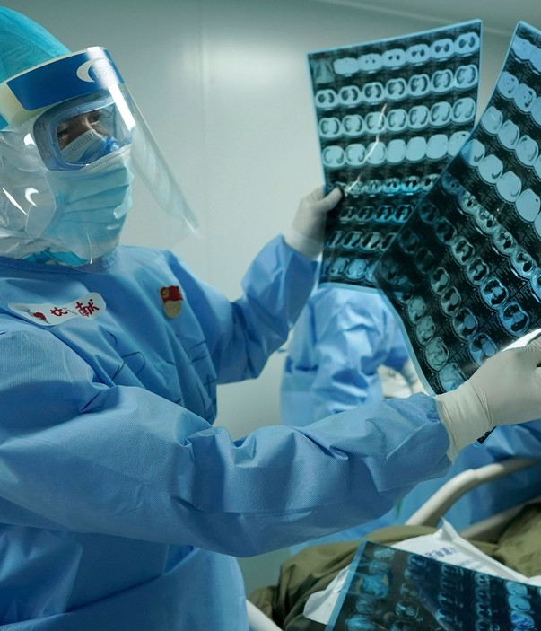
Após a covid-19, precisamos estar cientes de que qualquer coisa, até mesmo as mais inesperadas, pode acontecer, inclusive, conforme adverte o terceiro anjo,
“a marca da besta”
Notes:
Precisa ficar claro, porém, que a marca entrará em vigor somente quando essas questões acontecerem nos últimos dias. Por isso, as pessoas que guardam o domingo hoje não estão com “a marca da besta”. Finalmente, uma pergunta: Como algo assim pode acontecer? A resposta é: nós não sabemos. Embora o Apocalipse nos diga o que vai ocorrer, não explica como. Se, porém, a pandemia da covid-19 nos ensinou alguma coisa, é que o nosso mundo – o planeta inteiro – pode mudar, de forma drástica, rápida e perigosa. Se, no início de 2019, as pessoas fossem informadas de tudo que passaríamos (isolamento social, restrições de locomoção, quarentena, uso de máscara), a maioria não acreditaria. Após a covid-19, precisamos estar cientes de que qualquer coisa, até mesmo as mais inesperadas, pode acontecer, inclusive, conforme adverte o terceiro anjo, “a marca da besta”

Slide 16
A primeira mensagem angélica começa com o “evangelho eterno” (Apocalipse 14:6).
A terceira termina com ele:
“Aqui está a perseverança dos santos, os que guardam os mandamentos de Deus e a fé em Jesus” (v. 12).
Fé (“a fé em Jesus”) e obediência (“guardam os mandamentos de Deus”) resumem a essência do “evangelho eterno”.
Notes:
Conclusão
primeira mensagem angélica começa com o “evangelho eterno” (Apocalipse 14:6). A terceira termina com ele: “Aqui está a perseverança dos santos, os que guardam os mandamentos de Deus e a fé em Jesus” (v. 12). Fé (“a fé em Jesus”) e obediência (“guardam os mandamentos de Deus”) resumem a essência do “evangelho eterno”. Há um debate sobre o significado preciso da expressão “fé em Jesus”. Seria a fé de Jesus, ou seja, uma fé que reflete a fé manifesta por Jesus quando viveu neste mundo? Ou a fé que os fiéis depositam em Jesus?
De qualquer forma, a Bíblia diz: “E é evidente que, pela lei, ninguém é justificado diante de Deus, porque ‘o justo viverá pela fé’” (Gálatas 3:11).
De que outro modo, senão pela fé? Considerando que o poder que criou o espaço, o tempo, a matéria e a energia, ou seja, o Universo, se “diminuiu”, tornando-se um de nós e se oferecendo como sacrifício pelos nossos pecados, queremos acrescentar algo mais a isso? Como se, de algum modo, a morte do Criador não fosse suficiente para pagar nossos pecados? Não importa quão mau você tenha sido, o sacrifício Daquele que “é antes de todas as coisas” e “Nele tudo subsiste” (Colossenses 1:17), sem dúvida, foi mais do que o bastante
para livrar você. E pela fé, “a fé em Jesus”, você pode reivindicar a morte de Cristo em seu favor agora mesmo e comparecer perfeito perante Seu
Criador como se jamais tivesse pecado.
Imagine
E “os mandamentos de Deus”? Que mandamentos são esses? Segundo a última contagem, eram dez. O livro do Apocalipse faz outras referências

Slide 17
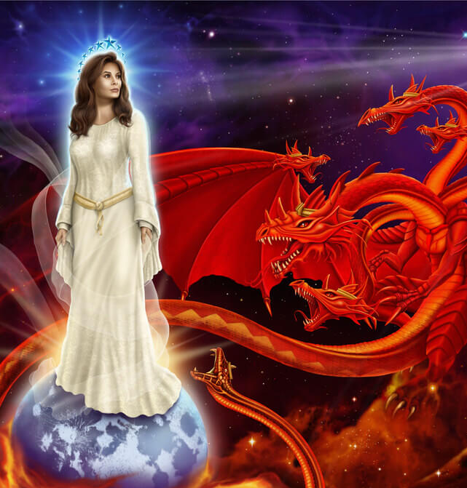
“O dragão ficou irado com a mulher e foi travar guerra com o restante da descendência dela, ou seja, os que guardam os mandamentos de Deus e têm o testemunho de Jesus”
(Apocalipse 12:17)
Notes:
a eles, além da passagem em 14:12. Antes da visão que inclui as três mensagens angélicas, Apocalipse 11:19 diz: “Abriu-se, então, o santuário deDeus, que se acha no Céu, e foi vista a arca da Sua aliança no Seu santuário, e sobrevieram relâmpagos.” A “arca da aliança” é o lugar em que ficavam guardados os Dez Mandamentos no santuário terrestre. Mandamentos específicos também aparecem no Apocalipse. A primeira mensagem angélica ordena a adoração a Deus (Apocalipse 14:7), uma referência direta ao primeiro mandamento (Êxodo 20:1, 2) e, conforme vimos,
essa mesma mensagem usa uma linguagem extraída diretamente do quarto mandamento. O terceiro anjo adverte contra a adoração de uma imagem (a imagem da besta), apontando para o segundo mandamento, contrário à idolatria (Êxodo 20:4-6). Enquanto isso, homicídio, roubo e adultério são mencionados juntos em Apocalipse 9:20 e 21. Apocalipse 12:17, o penúltimo verso antes de Apocalipse 13, que introduz a marca da besta, descreve o povo de Deus: “O dragão ficou irado com a mulher e foi travar guerra com o restante da descendência dela, ou seja, os que guardam os mandamentos de Deus e têm o testemunho de Jesus.” Assim, no contexto dos últimos dias, por duas vezes (Apocalipse 12:17; 14:12), o povo fiel a Deus é
retratado guardando Seus mandamentos. E por que não? Um homem compareceu ao encontro de 30 anos de formatura da sua turma do ensino médio. Ao ir embora, refletindo sobre quão problemática era a vida de tantos dos antigos colegas, um pensamento lhe veio à mente: “Ah, se as pessoas guardassem os Dez Mandamentos! Como a vida delas teria sido melhor!” Imagine se todas as pessoas guardassem pelo menos alguns! Se ninguém transgredisse o sexto mandamento (matar), o sétimo (adulterar), o oitavo (roubar) e o nono (mentir), a nossa existência seria
um paraíso em comparação com o que vivenciamos agora. Pense um pouco: Em qual país você preferiria viver e criar a sua família? Em um país onde todos obedecessem aos Dez Mandamentos ou em um no qual ninguém os obedece? A resposta a essa simples pergunta revela como os “mandamentos de Deus” são benéficos para nós.
E as boas-novas do “evangelho eterno” são que a fé em Jesus, que se apropria da justiça de Cristo, a que cobre os nossos pecados, é a mesma fé que toma posse da justiça de Cristo para limpar os nossos pecados e nos transformar. “E, assim, se alguém está em Cristo, é nova criatura; as coisas antigas já passaram; eis que se fizeram novas” (2 Coríntios 5:17).

Slide 18
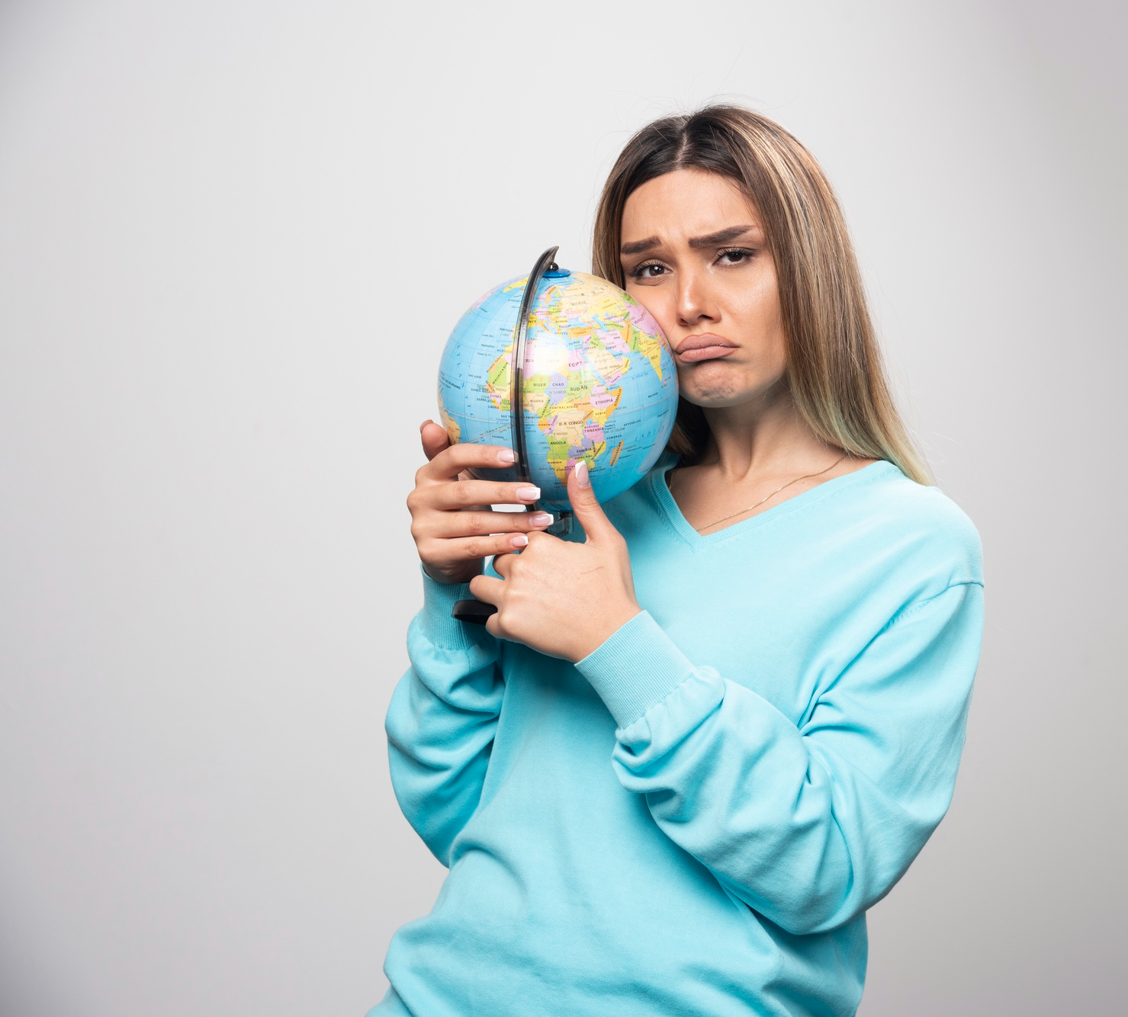
Em qual país você preferiria viver e criar a sua família?
Em um país onde todos obedecessem aos Dez Mandamentos ou em um no qual ninguém os obedece?
Notes:
a eles, além da passagem em 14:12. Antes da visão que inclui as três mensagens angélicas, Apocalipse 11:19 diz: “Abriu-se, então, o santuário deDeus, que se acha no Céu, e foi vista a arca da Sua aliança no Seu santuário, e sobrevieram relâmpagos.” A “arca da aliança” é o lugar em que ficavam guardados os Dez Mandamentos no santuário terrestre. Mandamentos específicos também aparecem no Apocalipse. A primeira mensagem angélica ordena a adoração a Deus (Apocalipse 14:7), uma referência direta ao primeiro mandamento (Êxodo 20:1, 2) e, conforme vimos,
essa mesma mensagem usa uma linguagem extraída diretamente do quarto mandamento. O terceiro anjo adverte contra a adoração de uma imagem (a imagem da besta), apontando para o segundo mandamento, contrário à idolatria (Êxodo 20:4-6). Enquanto isso, homicídio, roubo e adultério são mencionados juntos em Apocalipse 9:20 e 21. Apocalipse 12:17, o penúltimo verso antes de Apocalipse 13, que introduz a marca da besta, descreve o povo de Deus: “O dragão ficou irado com a mulher e foi travar guerra com o restante da descendência dela, ou seja, os que guardam os mandamentos de Deus e têm o testemunho de Jesus.” Assim, no contexto dos últimos dias, por duas vezes (Apocalipse 12:17; 14:12), o povo fiel a Deus é
retratado guardando Seus mandamentos. E por que não? Um homem compareceu ao encontro de 30 anos de formatura da sua turma do ensino médio. Ao ir embora, refletindo sobre quão problemática era a vida de tantos dos antigos colegas, um pensamento lhe veio à mente: “Ah, se as pessoas guardassem os Dez Mandamentos! Como a vida delas teria sido melhor!” Imagine se todas as pessoas guardassem pelo menos alguns! Se ninguém transgredisse o sexto mandamento (matar), o sétimo (adulterar), o oitavo (roubar) e o nono (mentir), a nossa existência seria
um paraíso em comparação com o que vivenciamos agora. Pense um pouco: Em qual país você preferiria viver e criar a sua família? Em um país onde todos obedecessem aos Dez Mandamentos ou em um no qual ninguém os obedece? A resposta a essa simples pergunta revela como os “mandamentos de Deus” são benéficos para nós.
E as boas-novas do “evangelho eterno” são que a fé em Jesus, que se apropria da justiça de Cristo, a que cobre os nossos pecados, é a mesma fé que toma posse da justiça de Cristo para limpar os nossos pecados e nos transformar. “E, assim, se alguém está em Cristo, é nova criatura; as coisas antigas já passaram; eis que se fizeram novas” (2 Coríntios 5:17).

Slide 19
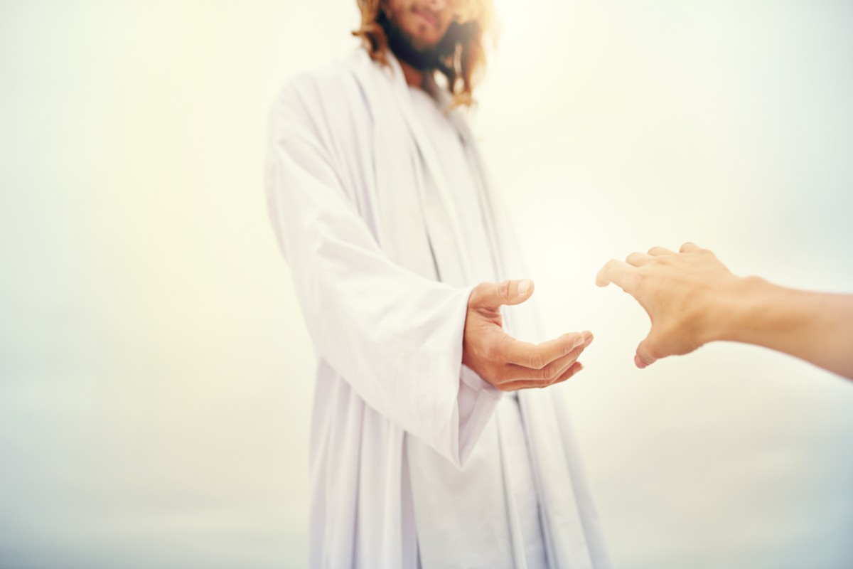
As boas-novas do “EVANGELHO ETERNO” são que a fé em Jesus, que se apropria da justiça de Cristo, a que cobre os nossos pecados, é a mesma fé que toma posse da justiça de Cristo para limpar os nossos pecados e nos transformar.
Notes:
a eles, além da passagem em 14:12. Antes da visão que inclui as três mensagens angélicas, Apocalipse 11:19 diz: “Abriu-se, então, o santuário deDeus, que se acha no Céu, e foi vista a arca da Sua aliança no Seu santuário, e sobrevieram relâmpagos.” A “arca da aliança” é o lugar em que ficavam guardados os Dez Mandamentos no santuário terrestre. Mandamentos específicos também aparecem no Apocalipse. A primeira mensagem angélica ordena a adoração a Deus (Apocalipse 14:7), uma referência direta ao primeiro mandamento (Êxodo 20:1, 2) e, conforme vimos,
essa mesma mensagem usa uma linguagem extraída diretamente do quarto mandamento. O terceiro anjo adverte contra a adoração de uma imagem (a imagem da besta), apontando para o segundo mandamento, contrário à idolatria (Êxodo 20:4-6). Enquanto isso, homicídio, roubo e adultério são mencionados juntos em Apocalipse 9:20 e 21. Apocalipse 12:17, o penúltimo verso antes de Apocalipse 13, que introduz a marca da besta, descreve o povo de Deus: “O dragão ficou irado com a mulher e foi travar guerra com o restante da descendência dela, ou seja, os que guardam os mandamentos de Deus e têm o testemunho de Jesus.” Assim, no contexto dos últimos dias, por duas vezes (Apocalipse 12:17; 14:12), o povo fiel a Deus é
retratado guardando Seus mandamentos. E por que não? Um homem compareceu ao encontro de 30 anos de formatura da sua turma do ensino médio. Ao ir embora, refletindo sobre quão problemática era a vida de tantos dos antigos colegas, um pensamento lhe veio à mente: “Ah, se as pessoas guardassem os Dez Mandamentos! Como a vida delas teria sido melhor!” Imagine se todas as pessoas guardassem pelo menos alguns! Se ninguém transgredisse o sexto mandamento (matar), o sétimo (adulterar), o oitavo (roubar) e o nono (mentir), a nossa existência seria
um paraíso em comparação com o que vivenciamos agora. Pense um pouco: Em qual país você preferiria viver e criar a sua família? Em um país onde todos obedecessem aos Dez Mandamentos ou em um no qual ninguém os obedece? A resposta a essa simples pergunta revela como os “mandamentos de Deus” são benéficos para nós.
E as boas-novas do “evangelho eterno” são que a fé em Jesus, que se apropria da justiça de Cristo, a que cobre os nossos pecados, é a mesma fé que toma posse da justiça de Cristo para limpar os nossos pecados e nos transformar. “E, assim, se alguém está em Cristo, é nova criatura; as coisas antigas já passaram; eis que se fizeram novas” (2 Coríntios 5:17).

Slide 20
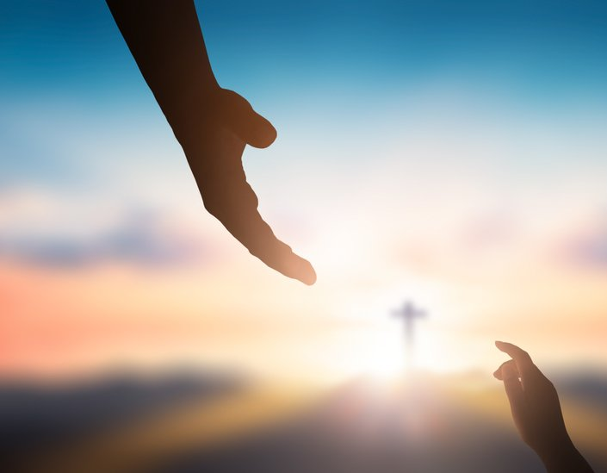
RECEBEMOS DE DEUS A PROMESSA DE PODER PARA OBEDECER AOS MANDAMENTOS E VENCER AS TENTAÇÕES.
Notes:
O Último Convite
Recebemos de Deus a promessa de poder para obedecer aos mandamentos e vencer as tentações. Veja alguns versos nesse sentido: “Não sobreveio a vocês nenhuma tentação que não fosse humana; mas Deus é fiel e não permitirá que vocês sejam tentados além do que podem suportar; pelo contrário, juntamente com a tentação proverá livramento, para que vocês a possam suportar” (1 Coríntios 10:13). “Porque todo o que é nascido de Deus vence o mundo. E esta é a vitória que vence o mundo: a nossa fé” (1 João 5:4). “Tudo posso Naquele que me fortalece” (Filipenses 4:13). “Sabendo isto: que a nossa velha natureza foi crucificada com Ele, para que o corpo do pecado seja destruído, e não sejamos mais escravos do pecado” (Romanos 6:6). “E ao Deus que é poderoso para evitar que vocês tropecem e que pode apresentá-los irrepreensíveis diante da Sua glória, com grande alegria” (Judas 24).
Não mais dor
Sim, pela graça de Deus, podemos guardar Seus mandamentos. Só não podemos guardá-los o suficiente para ser salvos por eles. É por isso que a salvação acontece pela fé, não pela lei. “O ser humano é justificado pela fé, independentemente das obras da lei” (Romanos 3:28) porque os atos da lei não podem nos justificar. Se pudessem, por que então Jesus não evitou a cruz? Por que Ele não veio simplesmente à Terra, nos mostrou como obedecer e então voltou para o Céu? Porque, por mais que necessitássemos de um Exemplo, precisávamos também de um Substituto. É por isso que Ele morreu na cruz e sofreu em Si a pena da nossa transgressão da lei divina. “Mas Deus prova o Seu próprio amor para conosco pelo fato de Cristo ter morrido por nós quando ainda éramos pecadores” (Romanos 5:8). A cruz revela a inutilidade das obras humanas para a salvação. Nós necessitamos ser salvos, não é mesmo? Sem dúvida! Por pior
que este mundo seja, vai piorar ainda mais. Daniel adverte quanto a um “tempo de angústia, como nunca houve, desde que existem nações” (Daniel 12:1). No entanto, mesmo que, a princípio, as coisas piorem, elas vão melhorar. Ficarão melhores do que qualquer cenário imaginável. “Pois eis que Eu crio novos céus e nova terra; e não haverá lembrança das coisas passadas, jamais haverá memória delas” (Isaías 65:17).

Slide 21
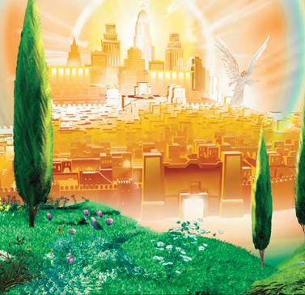
“Pois eis que Eu crio novos céus e nova terra; e não haverá lembrança das coisas passadas, jamais haverá memória delas” (Isaías 65:17)
Notes:
O Último Convite
Recebemos de Deus a promessa de poder para obedecer aos mandamentos e vencer as tentações. Veja alguns versos nesse sentido: “Não sobreveio a vocês nenhuma tentação que não fosse humana; mas Deus é fiel e não permitirá que vocês sejam tentados além do que podem suportar; pelo contrário, juntamente com a tentação proverá livramento, para que vocês a possam suportar” (1 Coríntios 10:13). “Porque todo o que é nascido de Deus vence o mundo. E esta é a vitória que vence o mundo: a nossa fé” (1 João 5:4). “Tudo posso Naquele que me fortalece” (Filipenses 4:13). “Sabendo isto: que a nossa velha natureza foi crucificada com Ele, para que o corpo do pecado seja destruído, e não sejamos mais escravos do pecado” (Romanos 6:6). “E ao Deus que é poderoso para evitar que vocês tropecem e que pode apresentá-los irrepreensíveis diante da Sua glória, com grande alegria” (Judas 24).
Não mais dor
Sim, pela graça de Deus, podemos guardar Seus mandamentos. Só não podemos guardá-los o suficiente para ser salvos por eles. É por isso que a salvação acontece pela fé, não pela lei. “O ser humano é justificado pela fé, independentemente das obras da lei” (Romanos 3:28) porque os atos da lei não podem nos justificar. Se pudessem, por que então Jesus não evitou a cruz? Por que Ele não veio simplesmente à Terra, nos mostrou como obedecer e então voltou para o Céu? Porque, por mais que necessitássemos de um Exemplo, precisávamos também de um Substituto. É por isso que Ele morreu na cruz e sofreu em Si a pena da nossa transgressão da lei divina. “Mas Deus prova o Seu próprio amor para conosco pelo fato de Cristo ter morrido por nós quando ainda éramos pecadores” (Romanos 5:8). A cruz revela a inutilidade das obras humanas para a salvação. Nós necessitamos ser salvos, não é mesmo? Sem dúvida! Por pior
que este mundo seja, vai piorar ainda mais. Daniel adverte quanto a um “tempo de angústia, como nunca houve, desde que existem nações” (Daniel 12:1). No entanto, mesmo que, a princípio, as coisas piorem, elas vão melhorar. Ficarão melhores do que qualquer cenário imaginável. “Pois eis que Eu crio novos céus e nova terra; e não haverá lembrança das coisas passadas, jamais haverá memória delas” (Isaías 65:17).

Slide 22
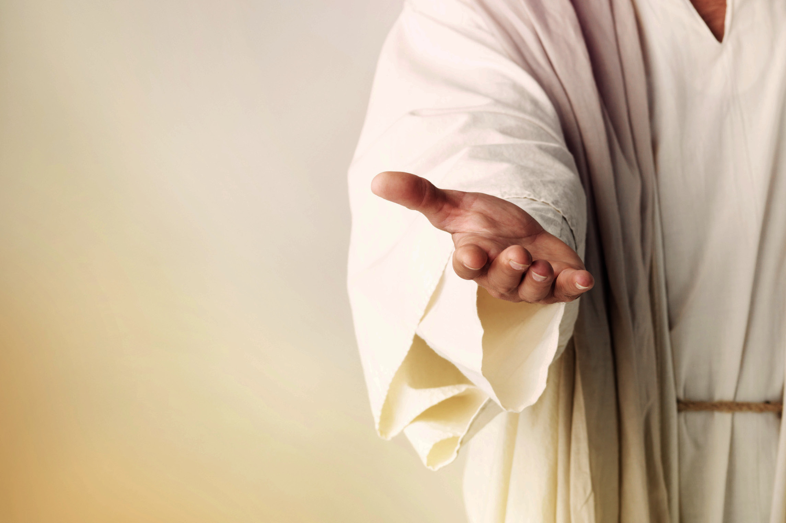
“Eis que este é o nosso Deus, em quem esperávamos, e Ele
nos salvará; este é o Senhor, a quem aguardávamos; na Sua salvação exultaremos e nos alegraremos”
(Isaías 25:9).
Notes:
“Nós, porém, segundo a promessa de Deus, esperamos novos céus e nova terra, nos quais habita a justiça” (2 Pedro 3:13). “E vi novo céu e nova terra,
pois o primeiro céu e a primeira terra passaram, e o mar já não existe” (Apocalipse 21:1). “E lhes enxugará dos olhos toda lágrima. E já não existirá mais morte, já não haverá luto, nem pranto, nem dor, porque as primeiras coisas passaram” (v. 4).
Não mais morte? Não mais tristeza? Não mais dor? É uma existência que nós, que só conhecemos morte, tristeza e dor, nem conseguimos vislumbrar. Essas “primeiras coisas”, que jamais deveriam ter acontecido, passarão, e uma nova existência será nossa para sempre. É isso que promete o “evangelho eterno”, formulado “antes dos tempos eternos” (2 Timóteo 1:9). É para essa nova existência que apontam, em última instância, as três mensagens angélicas. É sobre isso que os profetas sonharam, tiveram visões, pregaram e escreveram. E foi por isso, em sentido supremo, que Jesus morreu. “Ele verá o fruto do trabalho de Sua alma e ficará satisfeito” (Isaías 53:11). Ao viver neste nosso tempo, podemos ser as pessoas com as quais o profeta sonhou, aquelas que, pela fé, a “fé em Jesus”, um dia proclamarão: “Eis que este é o nosso Deus, em quem esperávamos, e Ele nos salvará; este é o Senhor, a quem aguardávamos; na Sua salvação
exultaremos e nos alegraremos” (Isaías 25:9)

Slide 23
UNIÃO NORTE BRASILEIRA

